Slide 1
OutSystems: Fundament
Deel 4 — Logica

Slide 2
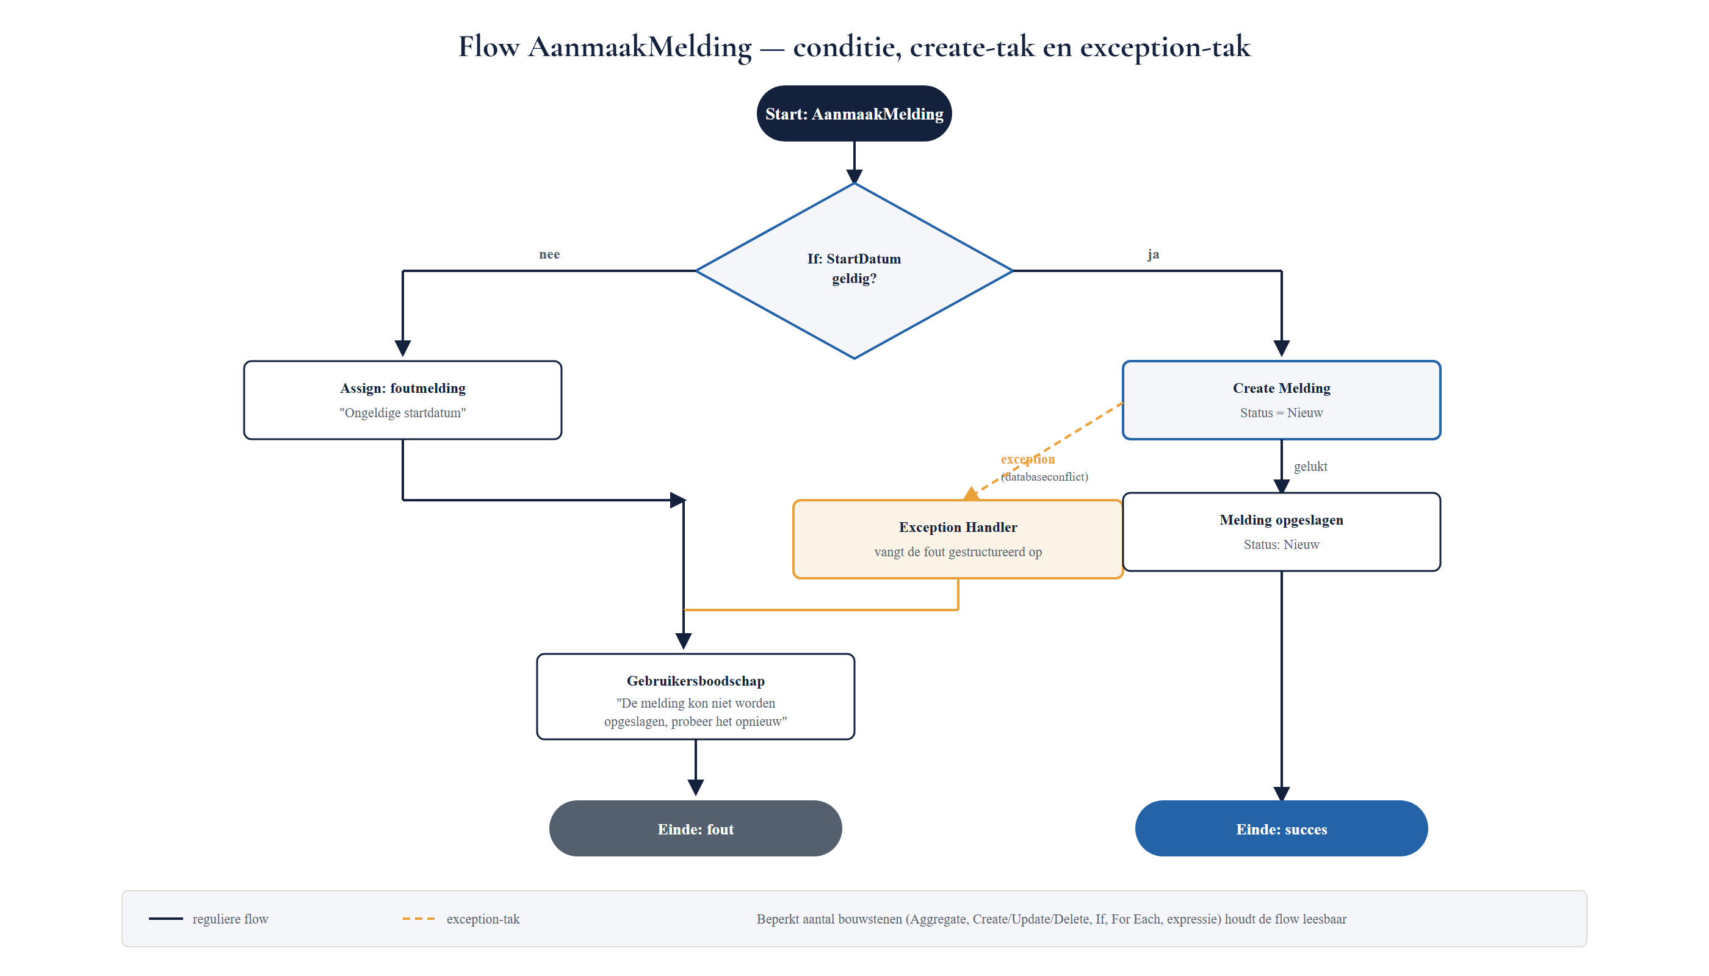
Server actions: waar bedrijfslogica woont
• Visuele flow, server-side uitgevoerd
• Beperkt aantal bouwstenen: Aggregate, Create/Update/Delete, If, For Each, expressie
• Klein aantal bouwstenen = leesbaar voor iedereen

Slide 3
Server versus client

Slide 4
De vuistregel
• Server action: databasetoegang, serverzijdige regels
• Client action: directe feedback, geen serverdata nodig
• Alles wat vóór het versturen van het formulier moet: client
• Alles daarna: server

Slide 5
Opdracht 4.1 — Server of client action?
Drie stukken logica van Verzuimmeldingen.
→ Werkboek 4.1
(let op vraag c — niet zo eenvoudig als het lijkt)

Slide 6
Exceptions en foutafhandeling

Slide 7
Exception Handler
• Vangt een fout gestructureerd op
• Technische fout ≠ gebruikersboodschap
• Jij bepaalt wat de eindgebruiker ziet

Slide 8
Baan A / Baan B
A — AanmaakMelding bouwen + debuggen in Service Studio
B — AanmaakMelding bouwen + debuggen in ODC Studio
→ Werkboek, eigen baan

Slide 9
De debugger

Slide 10
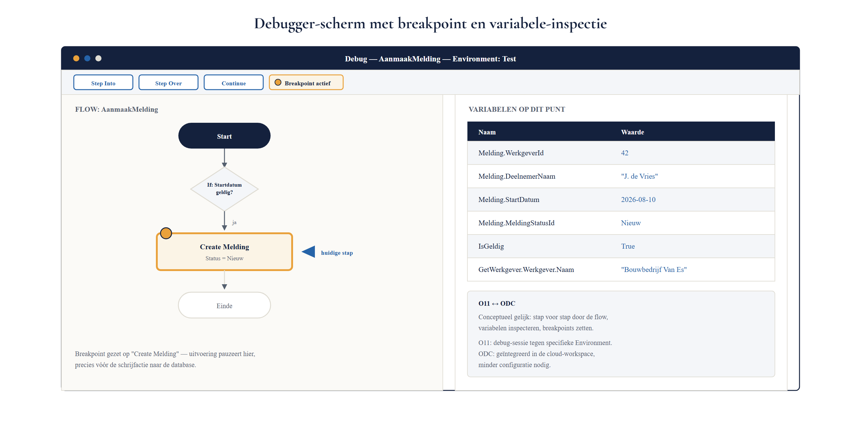
Stap voor stap door de flow
• Breakpoints zetten
• Variabelen inspecteren op elk punt
• O11: sessie tegen een specifieke Environment
• ODC: geïntegreerd in de cloud-workspace, minder configuratie

Slide 11
Reflectieopdracht 4.2
Waarom een gebruiksvriendelijke boodschap in plaats van de technische fout?
→ Werkboek 4.2

Slide 12
Kernpunten deel 4
• Server actions: bedrijfslogica; client actions: directe feedback
• Beperkt aantal bouwstenen houdt flows leesbaar
• Exception Handlers: technische fout scheiden van gebruikersboodschap
• Debugger: conceptueel gelijk, ODC vereist minder opstartconfiguratie

Slide 13
Volgende deel: Interface en screen lifecycle

